Slide 1
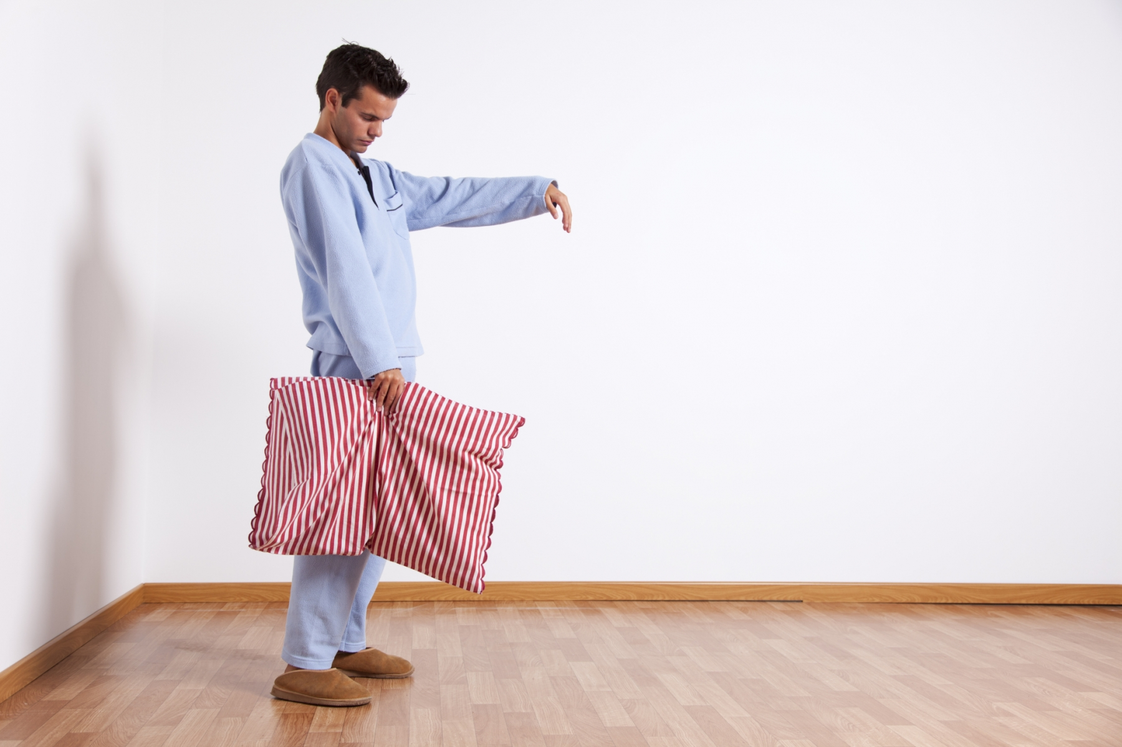



  Sonámbulo
JOSE LUIS
CRAZY,
JULIO IGLESIAS
JOSE LUIS

Slide 2
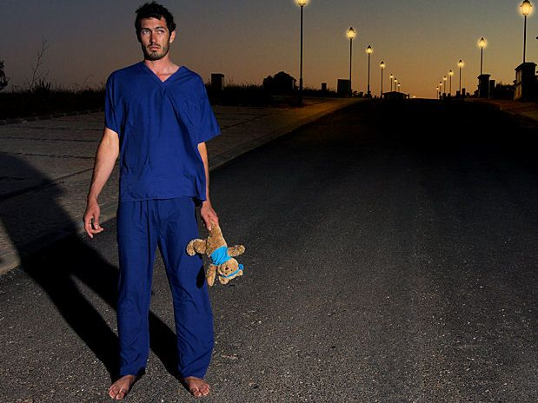

Slide 3
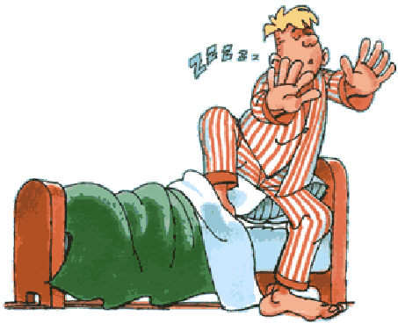

Slide 4
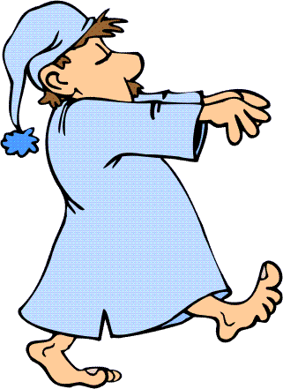
¿Alguna vez has visto a un sonámbulo? Se trata de personas a las cuales les sucede involuntariamente, en ocasiones, una experiencia muy peculiar, curioso e interesante. Ellos se levantan en medio de un sueño, hablan y hasta pueden caminar o hacer una diversidad de cosas mientras están durmiendo. Ver alguien que a pesar de encontrarse en un estado de inconsciencia, sea capaz de coordinar y desarrollar todas estas funciones motoras resulta realmente sorprendente.
A veces, hasta puede resultar algo gracioso, sin embargo, ésta condición es considerada como un trastorno del sueño o una parasomnia, además, es muy pero muy peligrosa si no se toman las medidas de precaución adecuadas. Hoy quiero invitarte a conocer detalladamente algunos de sus aspectos, como qué cosas pueden provocarla, cuáles son algunas de sus explicaciones y bueno, pues qué es el sonambulismo en sí.

Slide 5


Slide 6
Suele señalarse que las personas sonámbulas presentan las siguientes características:
Salen de su cama mientras están durmiendo, a menudo durante la tercera etapa del sueño.
Presentan dificultades para despertar durante este tipo de episodios.
No recordar lo ocurrido durante dicho episodio.
No se sufre de ningún otro tipo de desorden físico o mental ni demencia de algún tipo.
Ésta condición está afectando la vida personal y también laboral de la persona.

Slide 7


Slide 9
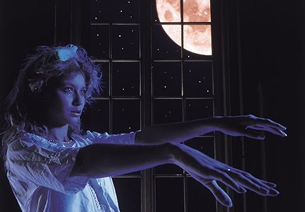

Slide 10


Slide 11
Existe una diversa serie de posibles responsables de esta condición que los expertos consideran como causas del sonambulismo. Entre ellas, las más representativas son el factor genético, el exceso de estrés y una amplia variedad de factores fisiológicos. Además, suele ocurrir durante los sueños de ondas lentas, siendo más común especialmente entre los más pequeños y los más ancianos. ¿Acaso tus padres nunca te hablaron sobre un episodio así protagonizado por ti mismo de pequeño?
Por otra parte, hay quienes señalan que además de estas hipotéticas posibles causas, los sonámbulos hacen o dicen cosas que anhelan hacer o decir despiertos o deseos reprimidos. El hecho es que, siendo absolutamente honestos, nadie realmente sabe por qué ocurre el sonambulismo.
Entre las teorías y las posibilidades también entran cuestiones hormonales, factores como el alcoholismo y condiciones como el Alzheimer (en los pacientes de la tercera edad parecería estar relacionado), el embarazo, la falta de magnesio, el consumo de sedantes y medicamentos para dormir, problemas de reflujo y del corazón, entre muchas otras más.
¿Qué te parece? ¿Conoces alguien con esta condición? ¿Qué cosas crees tu que la puedan estar provocando?

Slide 12


Slide 13
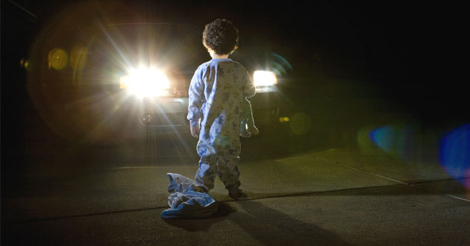

Slide 14
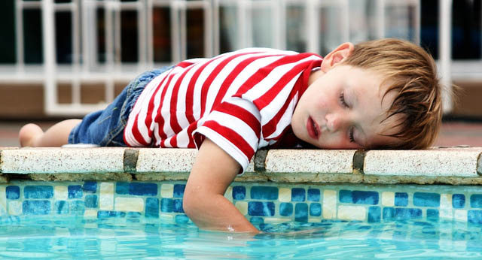

Slide 15
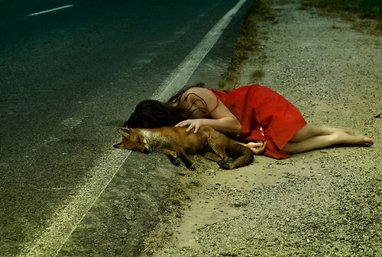

Slide 16
Un individuo sonámbulo puede salir de la cama, caminar, orinar o incluso salir de su casa, mientras permanece inconsciente y sin probabilidad de comunicación (...)
Se cree, erróneamente, que el sonambulismo es la conversión, en el estado de vigilia, de los movimientos físicos que efectúa el individuo en las escenas que está realizando durante su ensoñación (véase sueño). Pero la realidad es que el sonambulismo se presenta durante las horas de la noche en las que aún no se ha presentado la etapa o fase de movimientos oculares rápidos (véase MOR o REM), que es aquella en la que sí suelen presentarse las imágenes oníricas.
Actividades como fingir el leer un libro, lavarse las manos, caminar etc. son las que pueden realizar. Contrario a la creencia popular, los sonámbulos no pueden realizar actividades que requieran de demasiado esfuerzo, ni siquiera hablar, solo pueden emitir sonidos sin sentido.
Un mito que se maneja en el sonambulismo es que si se despiertan a mitad de su tarea en el sonambulismo la persona puede morir, esto es falso y es exactamente igual a que la persona despierte en su cama.
Los sonámbulos realizan sus actividades con los ojos abiertos de manera que pueden explorar sus alrededores, y no con sus ojos cerrados y sus brazos extendidos , como se los muestra a menudo en parodias de dibujos animados o películas. Las víctimas de esta afección pueden tener los ojos hacia arriba (debido a la adaptación natural del cuerpo a no recibir luz en el acto del dormir) y si son interrogados, el sujeto no responderá coherentemente, solo emitirá sonidos.

Slide 17
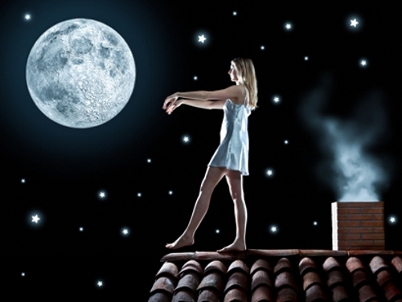

Slide 18


Slide 19


Slide 20
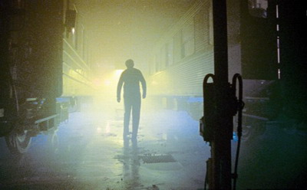

Slide 21
El 19% de la población mundial es propensa a padecer sonambulismo.
Un estudio mostró que la mayor prevales cencía de sonambulismo fue de 16,7% en niños de entre 11 y 16 años de edad.
Los hombres tienden más al sonambulismo que las mujeres.
Se han realizado estudios de que si ambos padres sufren de sonambulismo hay una probabilidad de un 60% de que el hijo sufra de sonambulismo
Actividades como fingir el leer un libro, lavarse las manos, caminar etc. son las que pueden realizar. Contrario a la creencia popular, los sonámbulos no pueden realizar actividades que requieran de demasiado esfuerzo. Un mito que se maneja en el sonambulismo es que si se despiertan a mitad de su tarea en el sonambulismo la persona puede morir, esto es falso y es exactamente igual a que la persona despierte en su cama. Los sonámbulos realizan sus actividades con los ojos abiertos de manera que pueden explorar sus alrededores, y no con sus ojos cerrados y sus brazos extendidos , como se los muestra a menudo en parodias de dibujos animados o películas. Las víctimas de esta afección pueden tener los ojos hacia arriba (debido a la adaptación natural del cuerpo a no recibir luz en el acto del dormir) y si son interrogados, en algunos casos pueden responder incoherencias.

Slide 22
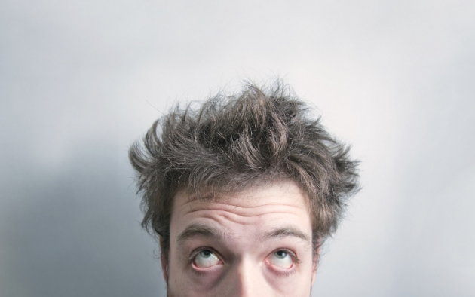

Slide 23
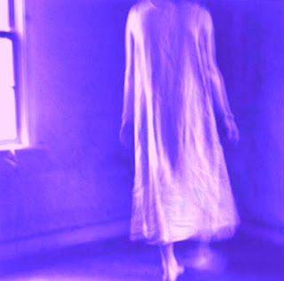

Slide 24
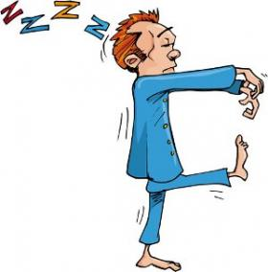

Slide 25


Slide 26


Slide 27
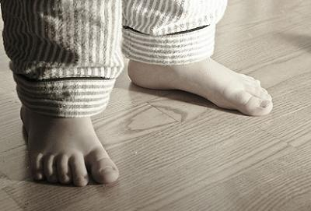

Slide 28
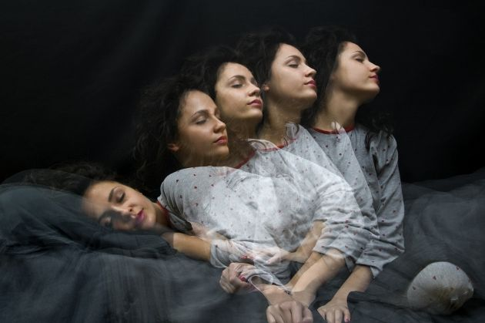

Slide 30
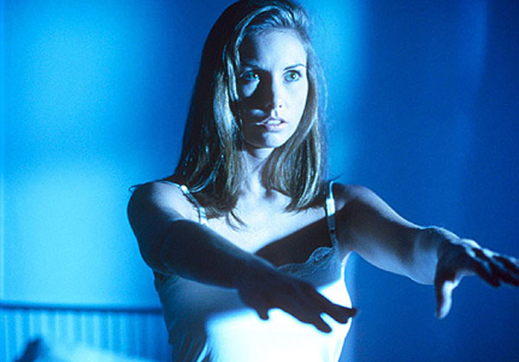

Slide 31
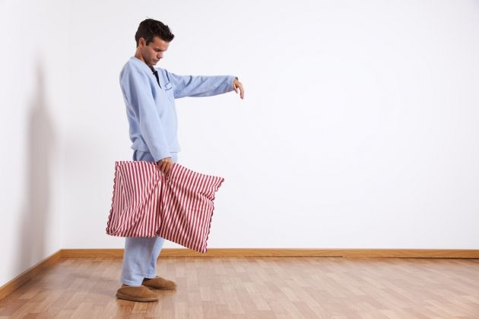

Slide 32


Slide 33
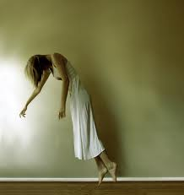
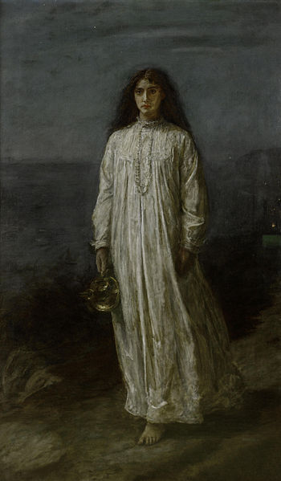

Slide 34
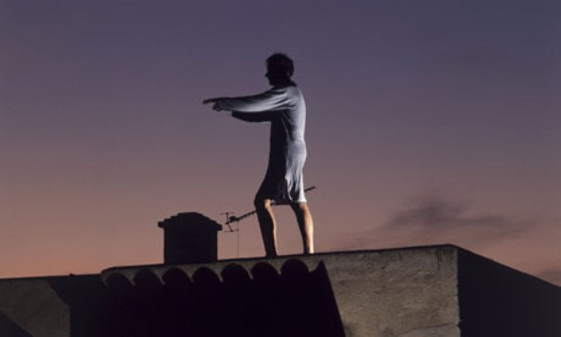

Slide 35
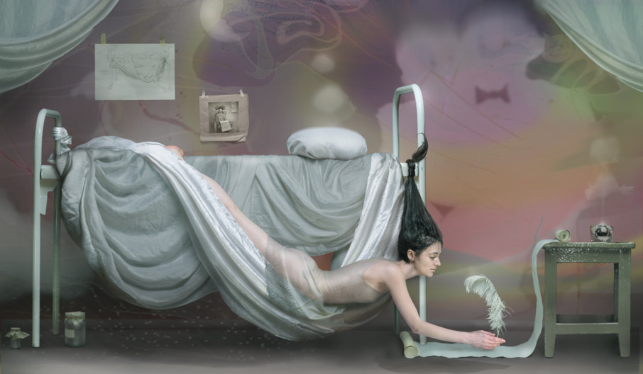

Slide 36
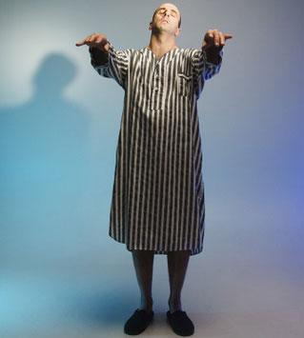

Slide 37
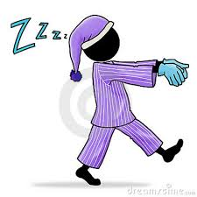
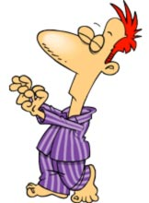
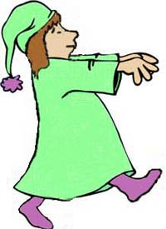

Slide 38


Slide 39
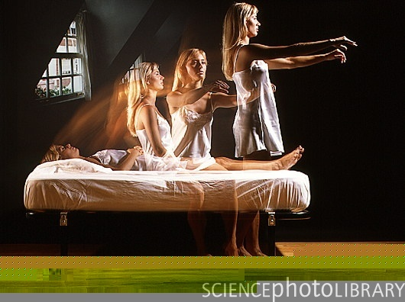

Slide 40
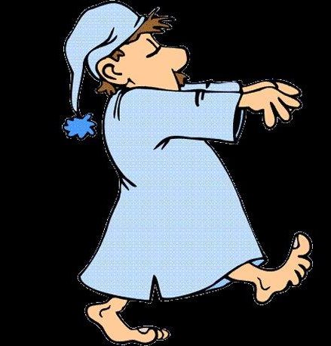


Slide 41
  UN FUERTE ABRAZO QUE TENGAS UN
  BUEN DIA
JOSE LUIS

Slide 42



Accede a la sección que desees desde aquí:
Propia Creación
De la Red
Dedicatorias | Fechas Especiales | Graciosos
Historia y Arte | Lugares | Musicales
Naturaleza y Ciencias | Política | Reflexión
Religiosos | Románticos | Salud
Dedicatorias | Fechas Especiales | Graciosos
Historia y Arte | Lugares | Musicales
Naturaleza y Ciencias | Política | Reflexión
Religiosos | Románticos | Salud
Si deseas recibir pps periódicamente en tu correo electrónico subscríbete aquí:

